Slide 1

Progetto Computer Music 2016
Davide Velluto, 858779
Visualizzatore di features in HTML5
POLITECNICO DI MILANO

Slide 2

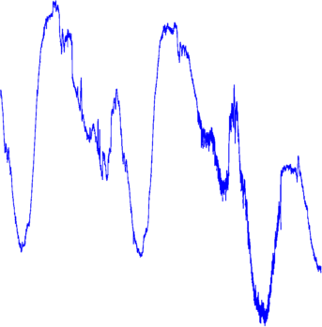
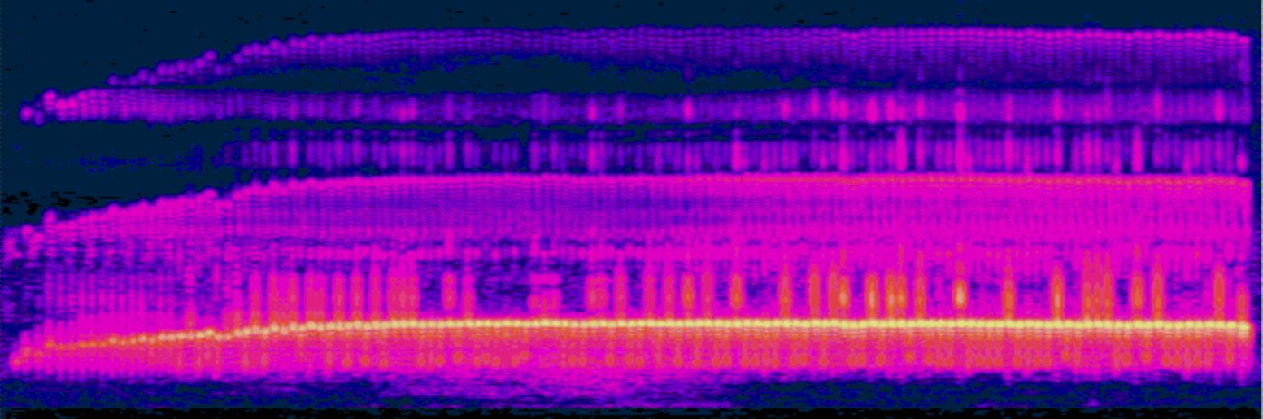
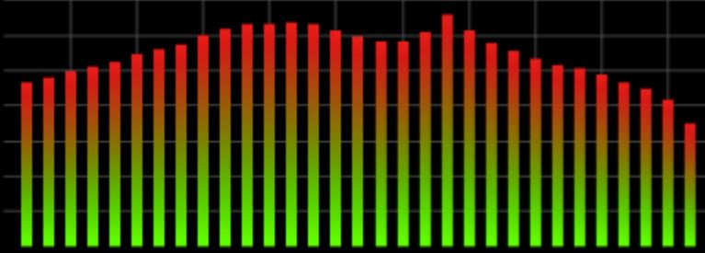
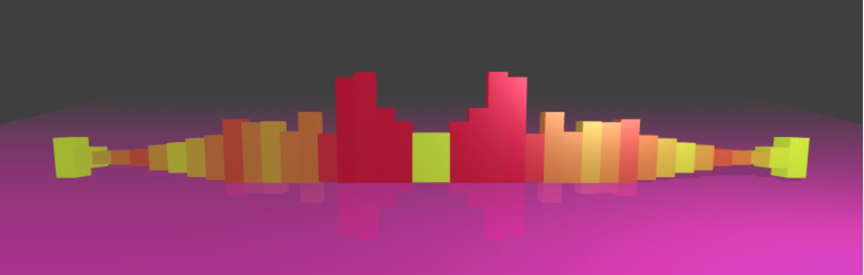
Visualizzatore di Features in HTML5
Davide Velluto, 858779
Introduzione
L’idea di partenza del progetto è di realizzare un visualizzatore di features usando tecnologie web, ovvero basandosi su javascript e HTML5, possibilmente evitando librerie di terze parti e usando le risorse messe a disposizione dagli standard web sopra citati. La richiesta comprendeva 4 realizzazioni:
Segnale Monodimensionale
Segnale Bidimensionale/Spettrogramma
Visualizzatore a Istogramma
Visualizzatore personalizzato
POLITECNICO DI MILANO

Slide 3
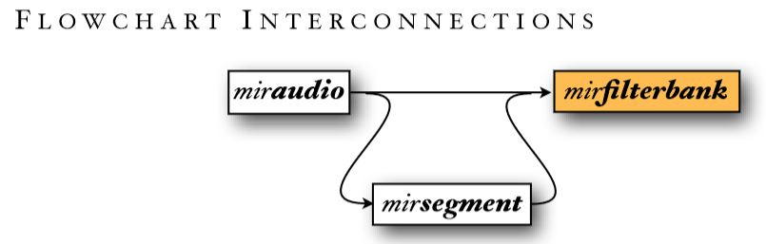
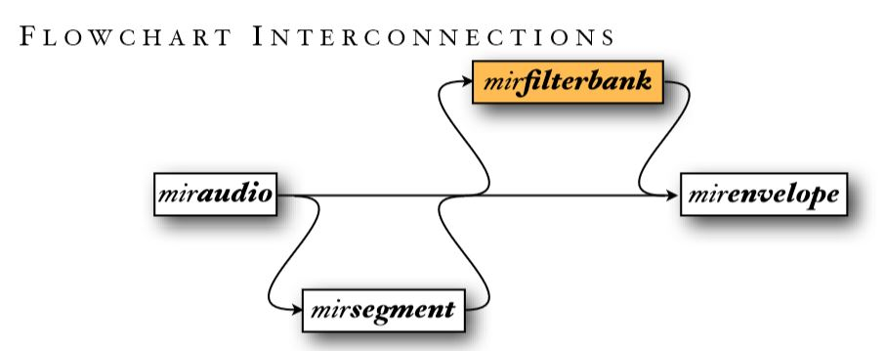
Visualizzatore di Features in HTML5
Davide Velluto, 858779
Matlab e MirToolBox
La generazione delle features è offline, per cui bisogna usare Matlab e il toolbox “MirToolBox”, esportarle in JSON e importarle sulla pagina HTML.
La suite di tools gestisce le canzoni come oggetti «miraudio» che possono essere manipolati solo attraverso le proprie funzioni. La struttura è modulare, molte features avanzate sono ricavate da altre più di basso livello e nel manuale è spiegata la gerarchia attraverso un comodo diagramma di flusso:
Ho estratto features come: audio waveform, audio envelope, filterbank, pitch, tempo, onsets e peaks.
I dati vengono salvati in una struttura JSON per poter essere caricati e letti velocemente dal browser, grazie al tool «JSONlab». Usiamo JSON perché:
Leggibile e interpretabile facilmente dall’uomo;
Può rappresentare strutture complesse;
Quasi universalmente supportato;
Pieno supporto JavaScript (*);
POLITECNICO DI MILANO

Slide 4
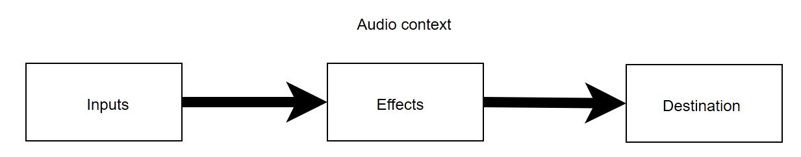
Visualizzatore di Features in HTML5
Davide Velluto, 858779
HTML5: WebGL e Web Audio
Con l’ultima versione di HTML, sono stati universalmente dichiarati dei tag specifici per elementi multimediali che potessero essere interpretati direttamente dal browser senza dover passare da plugin esterni. In particolare i tag:
<audio> che definisce un elemento audio riproducibile dal browser, il problema del formato del file audio è legato alle capacità del browser ma attualmente wav e mp3 sono pienamente supportati;
<canvas> che rappresenta un area in cui ci sarà una rappresentazione webGL.
Per l’analisi audio, non usiamo la libreria integrata chiamata web-audio, ma la citiamo per conoscenza: si tratta di un’ API per effettuare analisi ed elaborazioni complesse dei nodi <audio>. Per manipolare il «contesto» audio, sono state disegnate con una struttura modulare che si interpone tra l’input, o sorgente, e l’output, diffusore o file.
Dato che era richiesta l’analisi offline attraverso il MirToolBox, non sono state prese in considerazioni le modalità di analisi in tempo reale che queste API permettono di fare, ma solo i metodi per la riproduzione del file audio.
POLITECNICO DI MILANO

Slide 5
Visualizzatore di Features in HTML5
Davide Velluto, 858779
Struttura del programma
Il programma quindi consiste in poche sezioni:
Analisi con Matlab e MirToolBox: script che legge dalle cartelle «tests» e «audio» le tracce da analizzare (in .wav e .mp3) e crea una struttura dati salvata in diversi files .json nella rispettiva cartella «json».
Lettura delle Analisi: una volta caricata la pagina web con i files JavaScript viene lanciato il «loader.js» che interpreta il file .json con le informazioni riguardanti le tracce analizzate, successivamente carica i dati dai files .json di ogni traccia.
Rappresentazione in pagina web: l’utente può lanciare le rappresentazioni selezionate delle tracce selezionate attraverso i comandi a schermo. Sono implementati i cambi di traccia, di rappresentazione e le funzioni base di start, stop, pausa e reset del brano corrente.
POLITECNICO DI MILANO

Slide 6
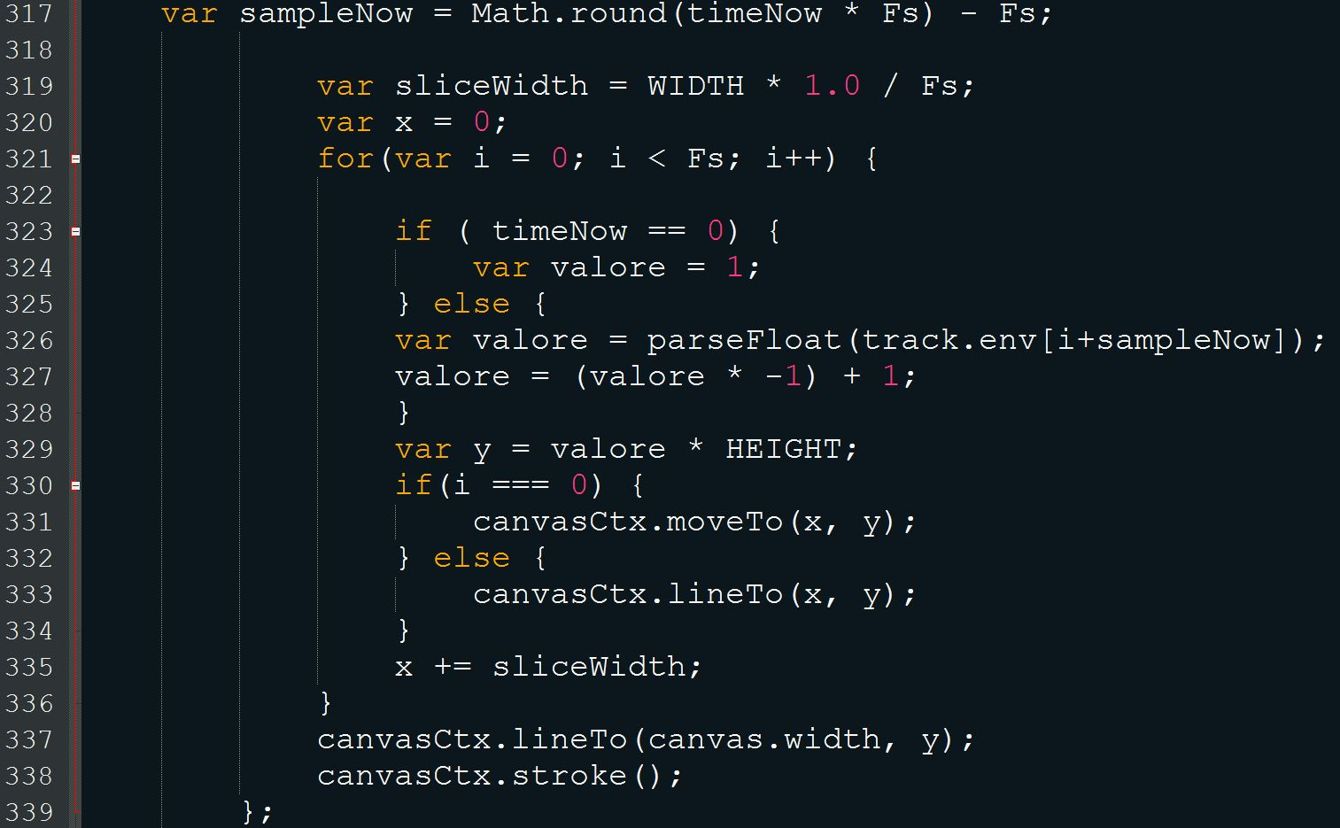
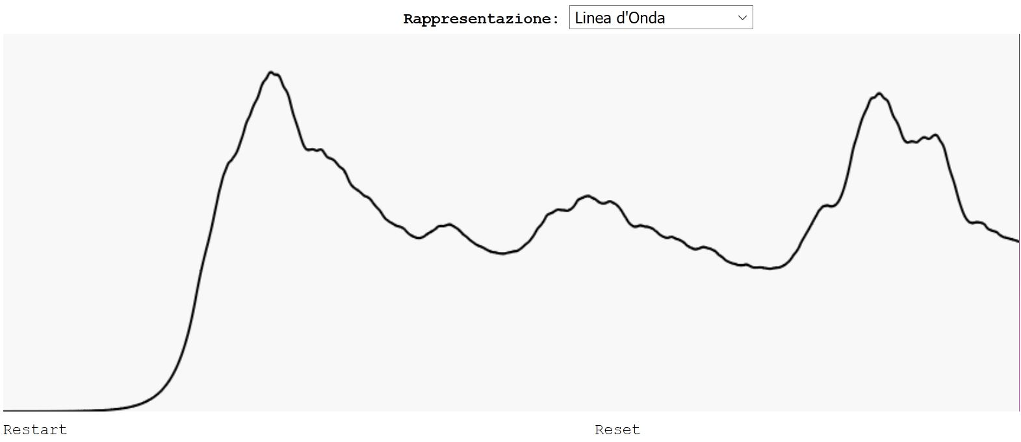
Visualizzatore di Features in HTML5
Davide Velluto, 858779
Rappresentazione «Linea d’Onda»
Per questa rappresentazione ho pensato di usare una linea tra i due estremi del “canvas” e spostarne i punti intermedi a seconda del valore di envelope attuale.
POLITECNICO DI MILANO

Slide 7
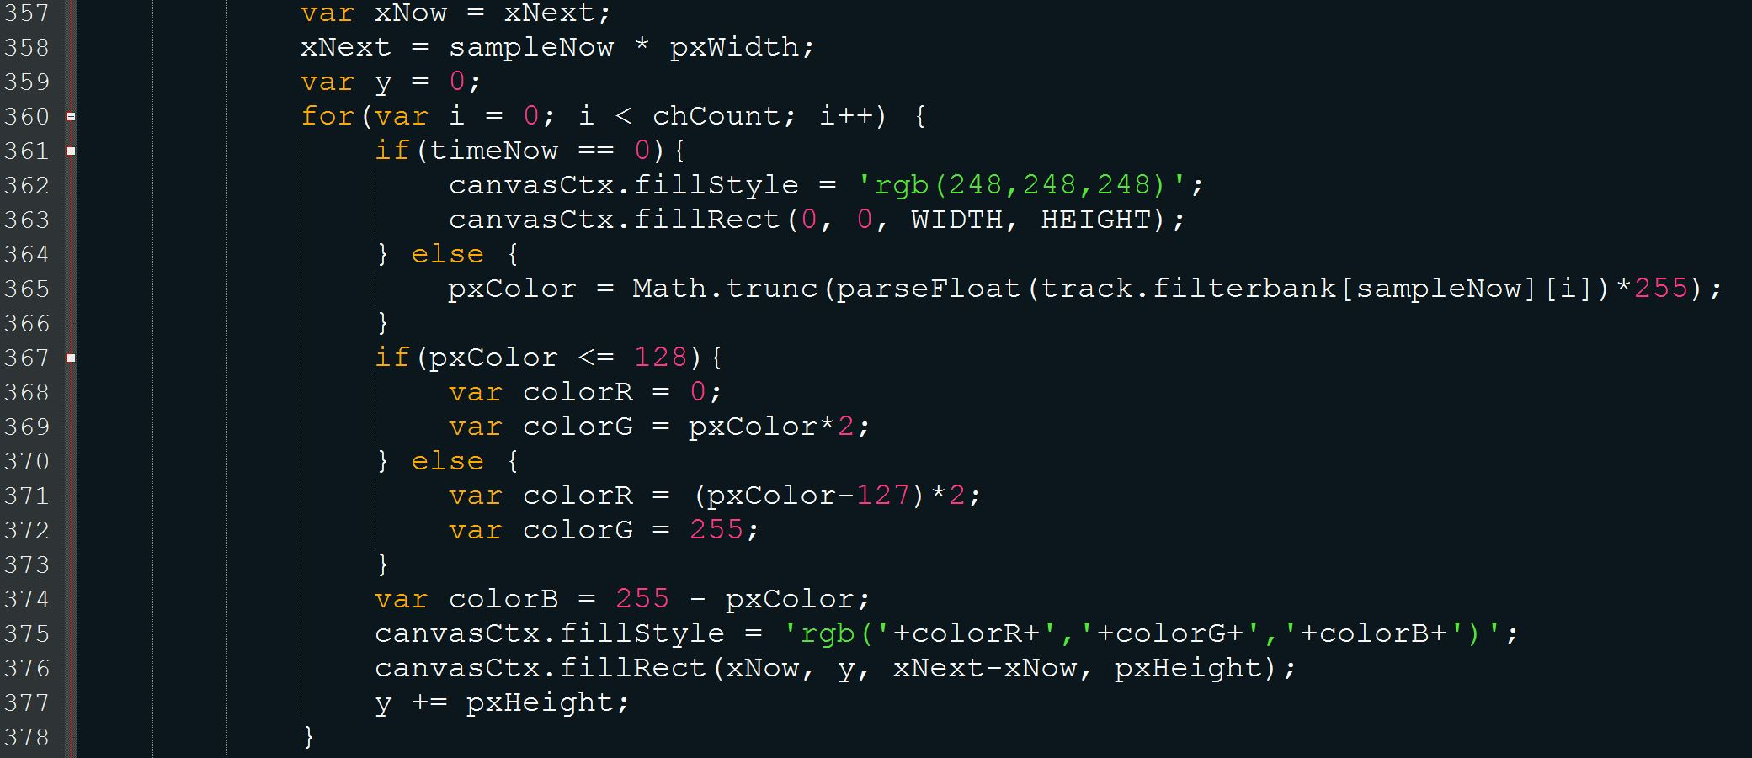
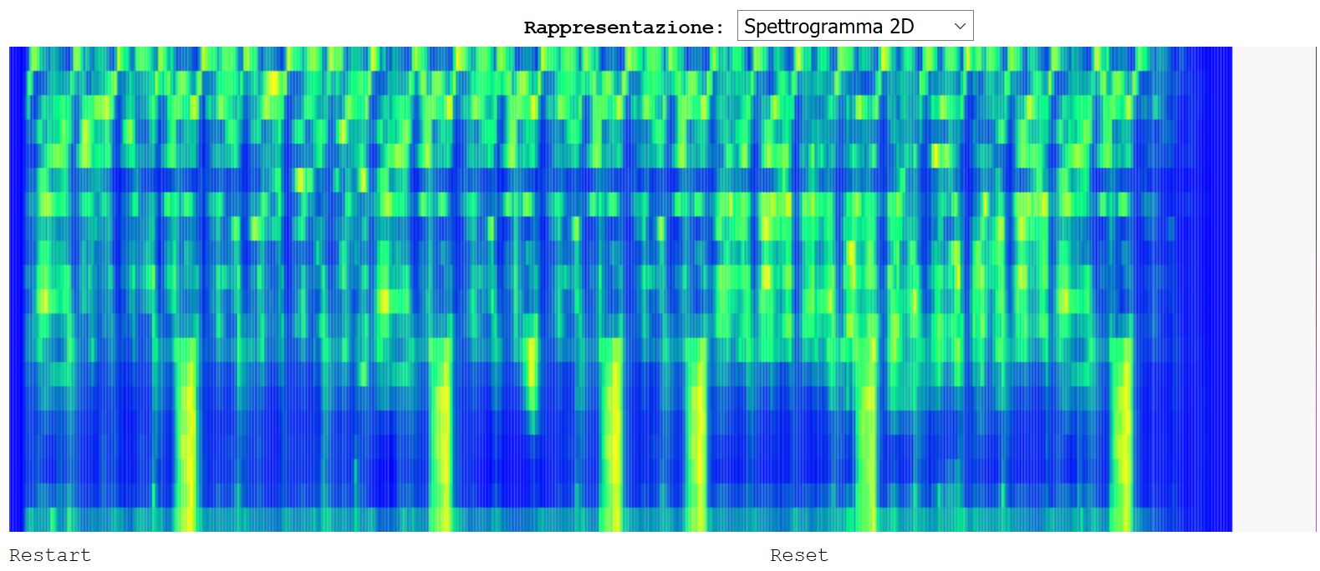
Visualizzatore di Features in HTML5
Davide Velluto, 858779
2) Rappresentazione «Spettrogramma 2D»
In questo caso si tratta della envelope dei canali del filterbank, di cui ogni canale rappresenta un range di frequenze. Il colore varia a seconda dell’intensità registrata sul canale, passando dal blu in caso di bassi valori, al giallo per valori intensi.
POLITECNICO DI MILANO

Slide 8
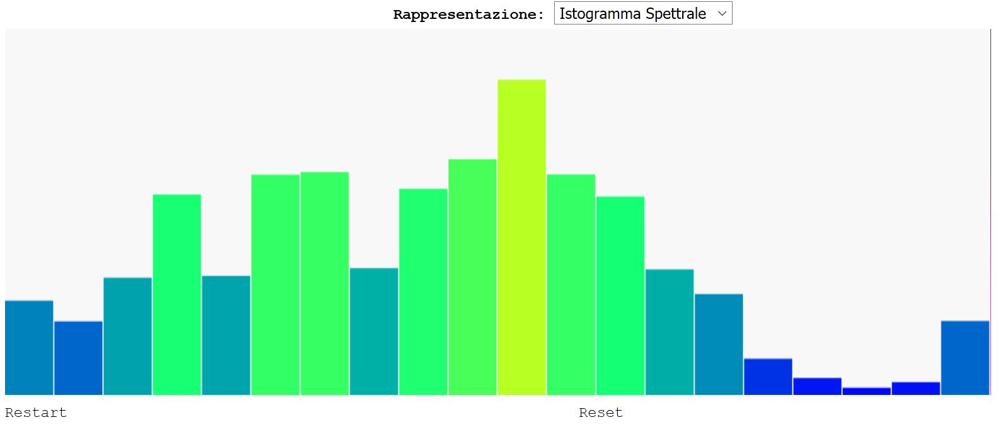
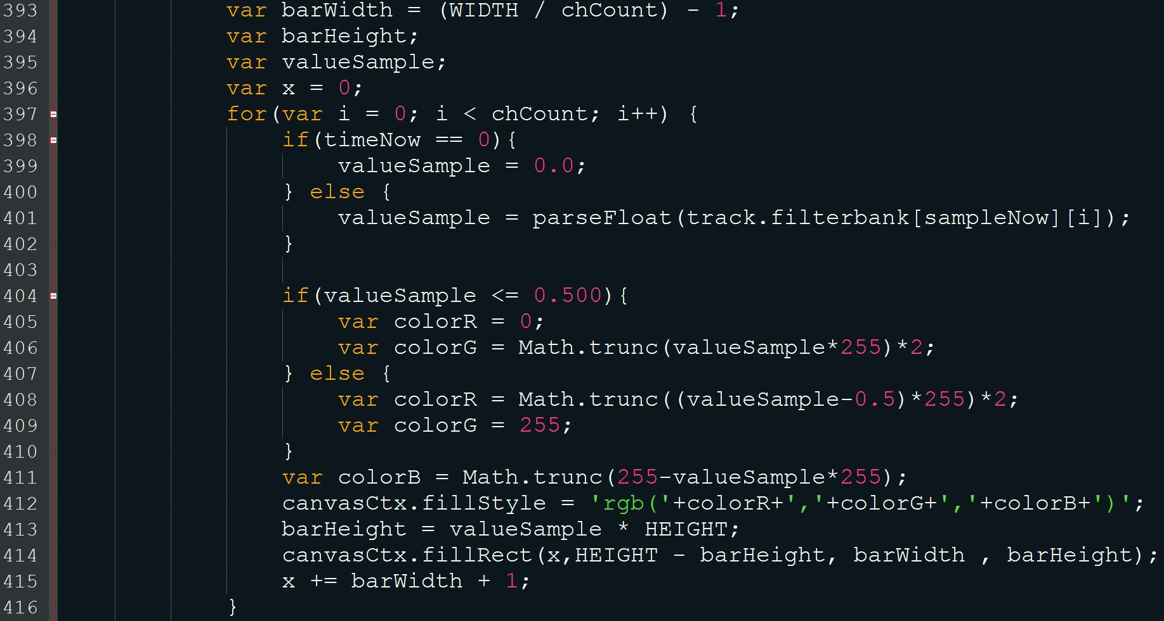
Visualizzatore di Features in HTML5
Davide Velluto, 858779
3) Rappresentazione «Istogramma Spettrale»
La terza rappresentazione richiesta segue il comportamento di un istogramma: rappresento i valori di ogni canale con un rettangolo, colorato a seconda dell’intensità.
POLITECNICO DI MILANO

Slide 9
Visualizzatore di Features in HTML5
Davide Velluto, 858779
4) Rappresentazione «Personalizzata»
Rappresentazione di libera interpretazione, utilizzo features già estratte in aggiunta di altre specifiche, quali tempo e pitch. Realizzazione con THREE.js, ambiente 3D in tempo reale.
Doppio spettrogramma 3D, envelope sul piano di fondo per effetto telo scosso con l’onda che corre verso la «camera».
Difficoltà per trovare un senso artistico agli onsets, difficoltà di coordinazione per utilizzare i picchi:
Come sincronizzare la rappresentazione video con quella sonora?
POLITECNICO DI MILANO

Slide 10
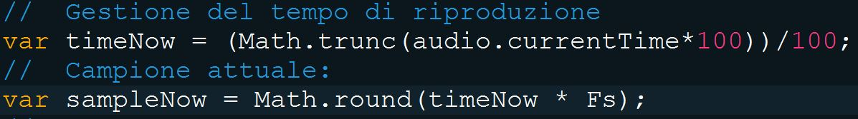
Visualizzatore di Features in HTML5
Davide Velluto, 858779
Sincronizzazione Riproduzione – Esecuzione
Per sincronizzare l’audio uso il metodo «audio.currentTime()» anche se impreciso:
Il problema è che spesso lo script viene eseguito più velocemente rispetto alla precisione temporale che può avere il metodo e ciò porta a risultati ripetuti/imprecisi. Tronco alla seconda cifra significativa perché a volte può dare valori troppo estesi per essere utilizzabili, l’alto numero di cifre significative può dare risultati fuorvianti.
Dato il valore temporale attuale, ricavare il campione conoscendo la frequenza di campionamento è immediato.
Questo metodo non assicura che tutti i campioni siano rappresentati, né che vengano rappresentati una volta soltanto, né che venga visualizzato il dato relativo al campione che stiamo sentendo effettivamente: la precisione varia da browser a browser come anche le prestazioni in riproduzione. Tuttavia, non sempre siamo in grado di apprezzare la coordinazione perfetta tra audio e video, riducendo l’errore percepito.
POLITECNICO DI MILANO

Slide 11
Visualizzatore di Features in HTML5
Davide Velluto, 858779
Problematiche di implementazione:
Scelta delle Features: Audio Wave Form vs Audio Envelope
Scegliere le features effettivamente rappresentabili e che abbiano un significato identificabile, cosa associamo alla traccia audio? Come visualizziamo il suono?
JSON e supporto browser
Problemi di compatibilità con lo standard JSON e le librerie ufficiali con alcuni tipi di browser, risolto con librerie esterne ma largamente utilizzate da esser considerate standard: jQuery.
Javascript e la precisione
La precisione e le prestazioni di JavaScript sono molto piattaforma dipendenti, per cui alcuni browser gestiscono meglio le misurazioni e i calcoli associati
JSON e i tipi di dato
Cattiva interpretazione dei dati in alcuni contesti da parte di JavaScript con dati salvati in files JSON. Risolvibile con parseInt e parseFloat nel caso di valori numerici interpretati come stringhe.
Confronto con lo standard: WebAudio
Analisi e visualizzazione in tempo reale confrontata con analisi offline e rappresentazione statica. Vantaggi e svantaggi, prestazioni e precisione, i tempi sono maturi per l’analisi online? I browser sono pronti?
POLITECNICO DI MILANO

Slide 12
Visualizzatore di Features in HTML5
Davide Velluto, 858779
Bibliografia e link:
MirToolBox: https://www.jyu.fi/hum/laitokset/musiikki/en/research/coe/materials/mirtoolbox/
HTML5 Audio: http://www.w3schools.com/html/html5_audio.asp
Web Audio: https://developer.mozilla.org/en-US/docs/Web/API/Web_Audio_API
Web GL: https://developer.mozilla.org/en-US/docs/Web/API/WebGL_API/Tutorial/Getting_started_with_WebGL
THREE.js: http://threejs.org/
SaveJSON per Matlab: http://iso2mesh.sourceforge.net/cgi-bin/index.cgi?jsonlab/savejson.m
GitHub Project: https://github.com/dubde/cm-project-16/
POLITECNICO DI MILANO

